Slide 1



Slide 2

Ганс Христиан Андерсен
Дюймовочка

Slide 3
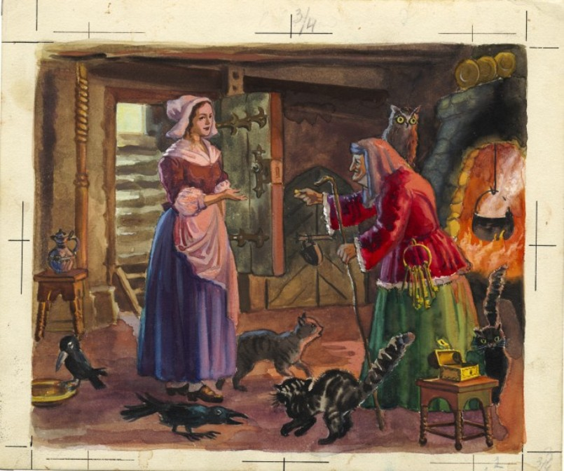

Slide 4
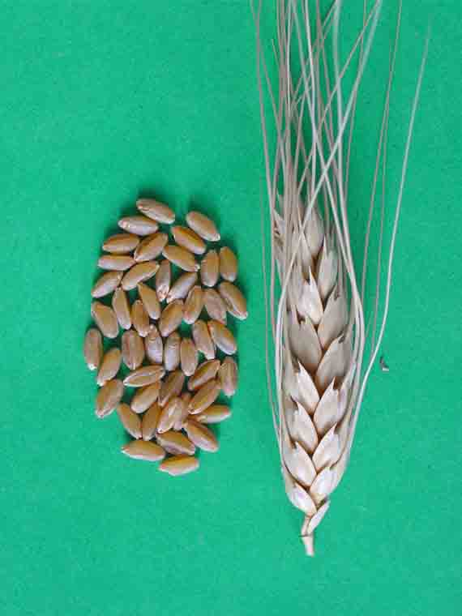
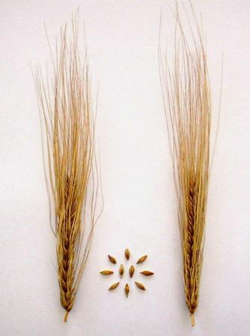
Какое зернышко дала колдунья женщине?
Пшеница
Ячмень

Slide 5
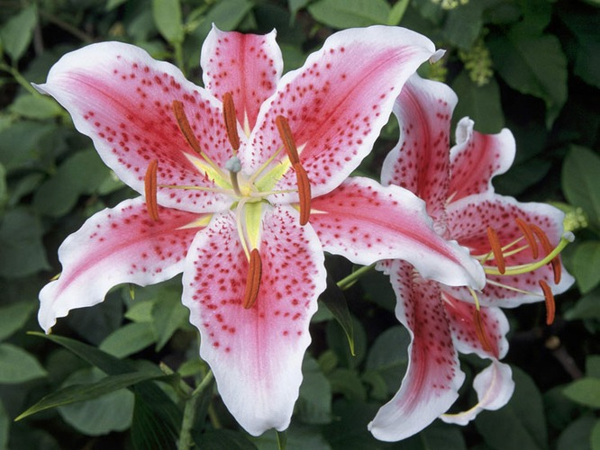
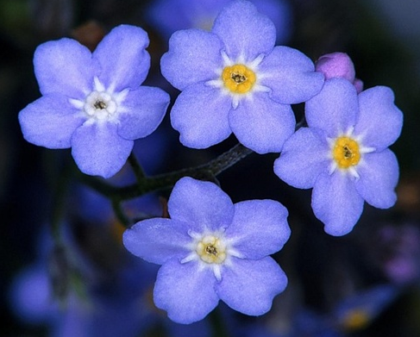
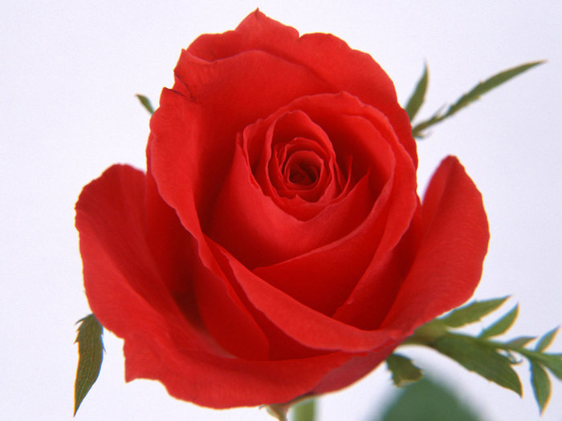

Какой цветок вырос из волшебного зерна?

Slide 6


Slide 7


Slide 8


Slide 9


Slide 11


Slide 12
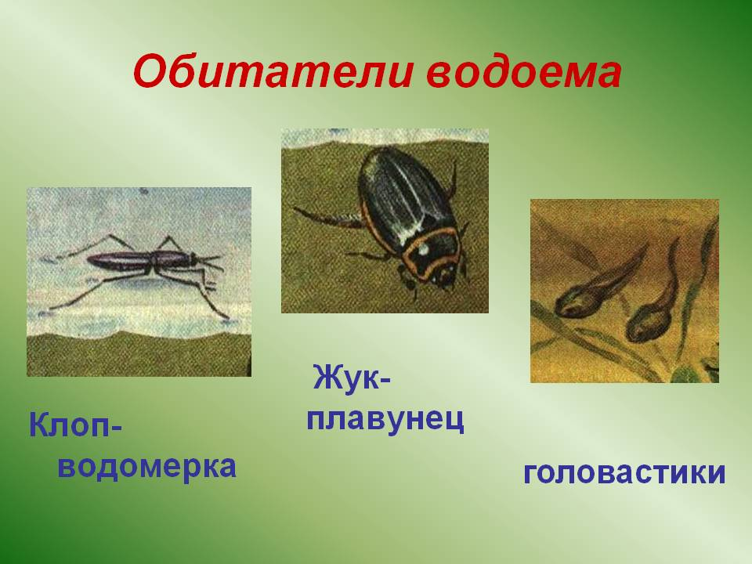

Slide 13
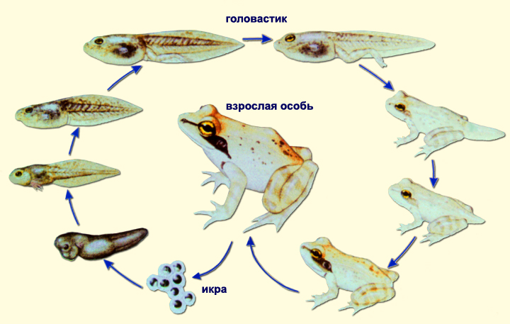
Метаморфоз лягушки

Slide 14

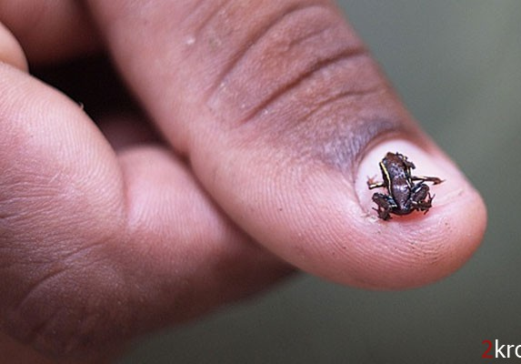

Slide 15
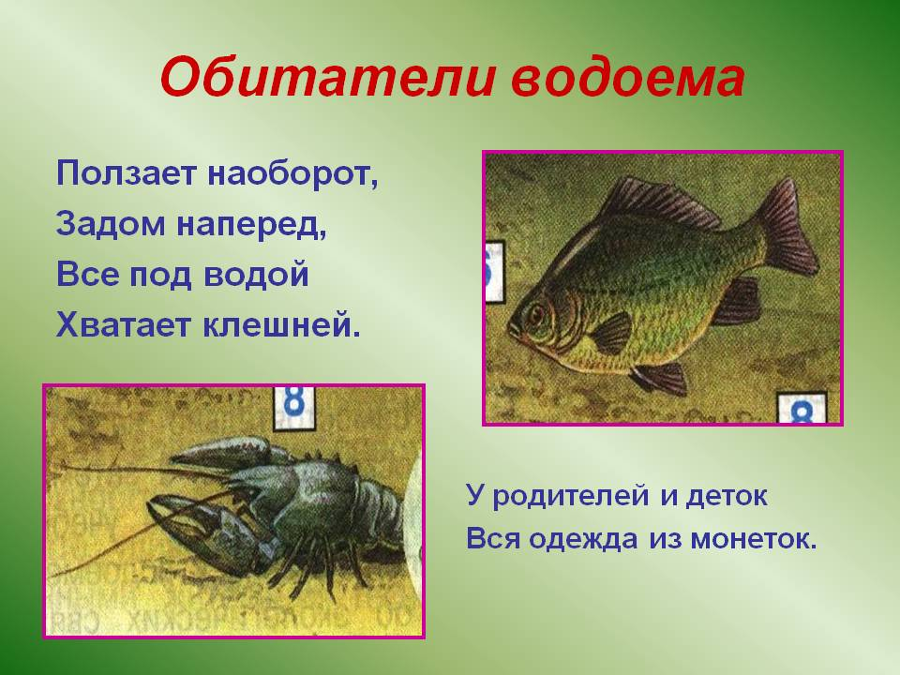

Slide 16
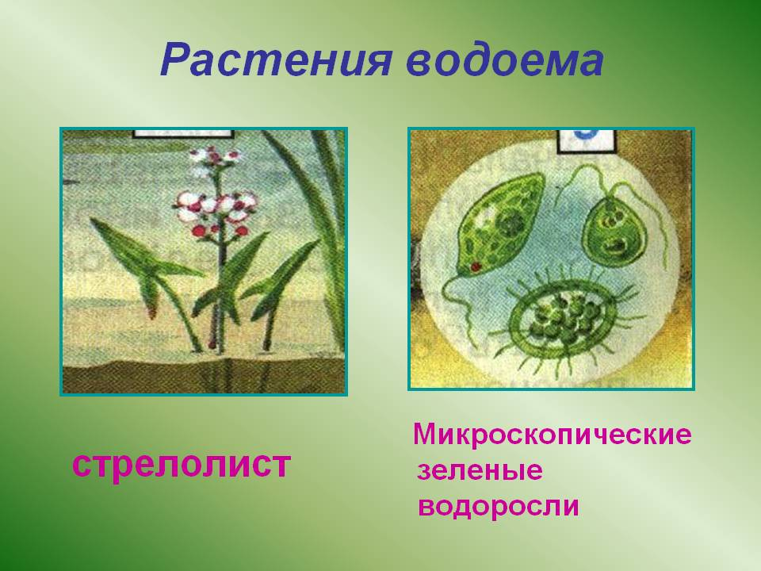

Slide 17
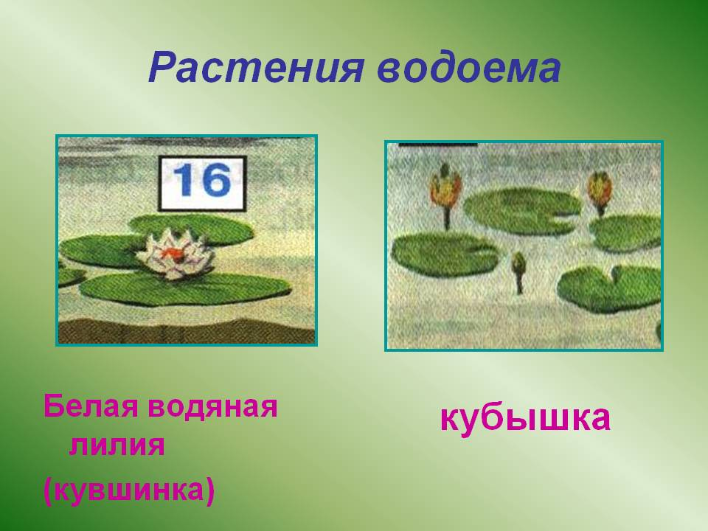

Slide 18
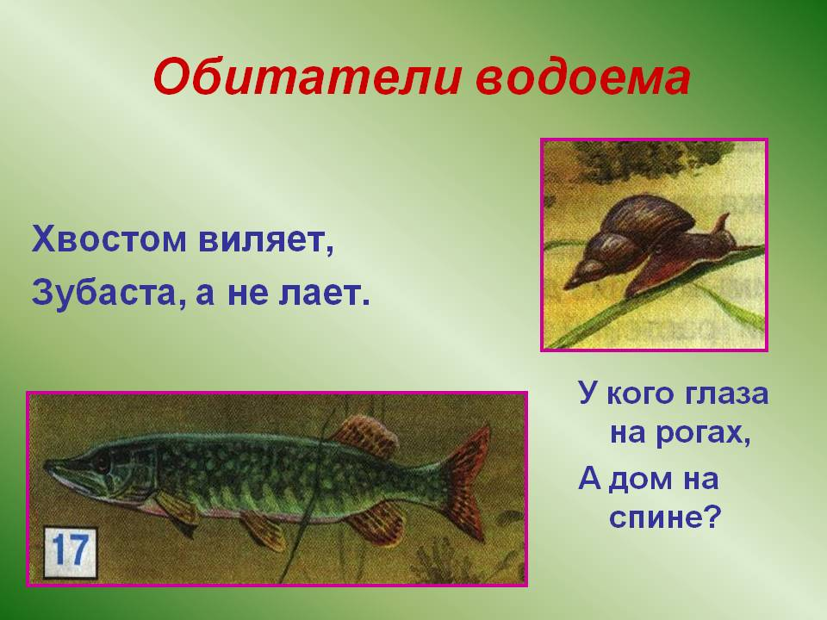

Slide 19
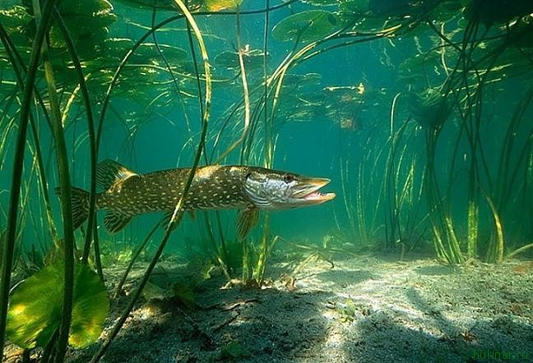

Slide 20
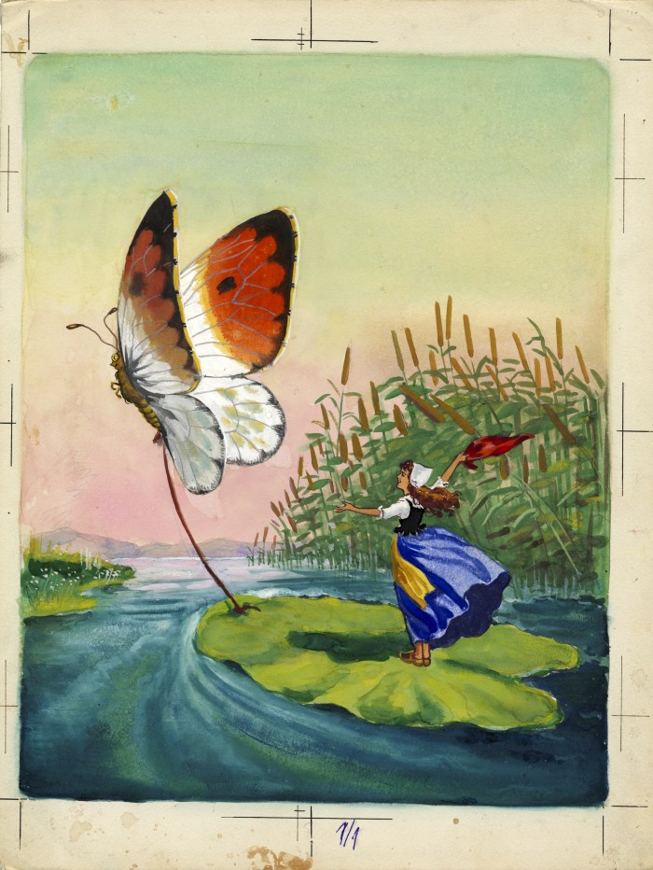

Slide 21
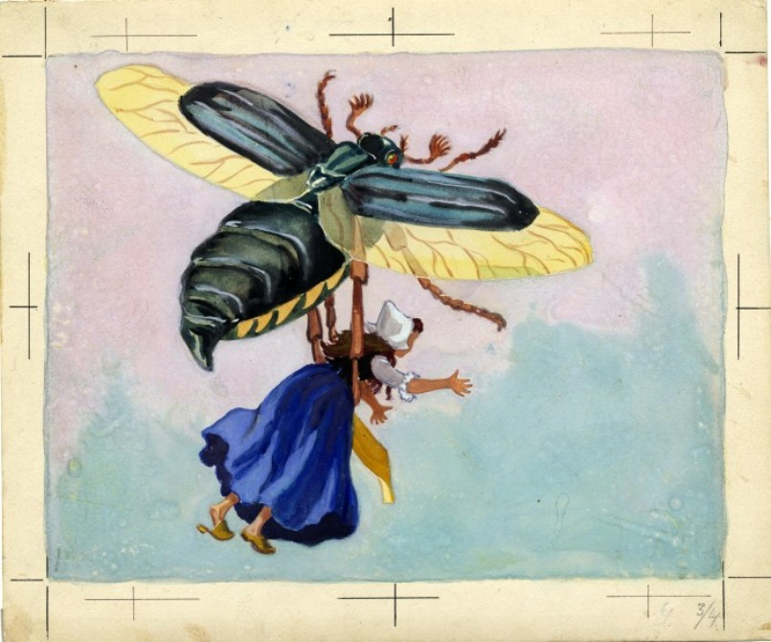

Slide 22
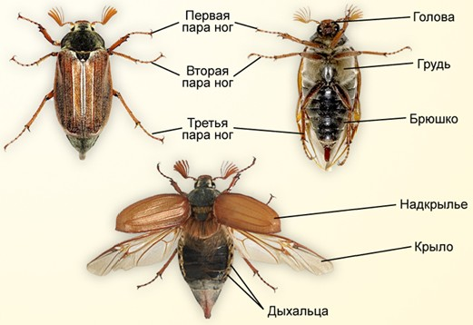

Slide 23
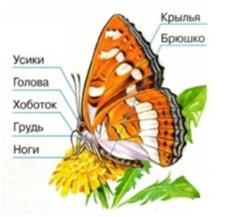
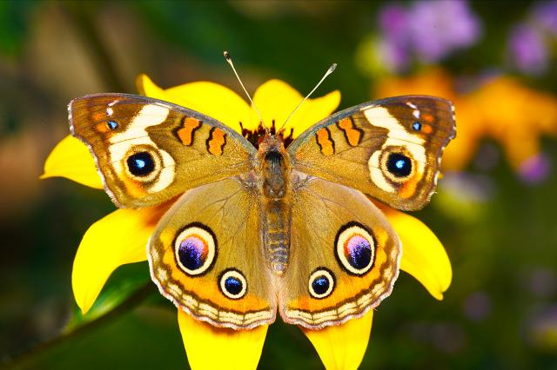

Slide 24
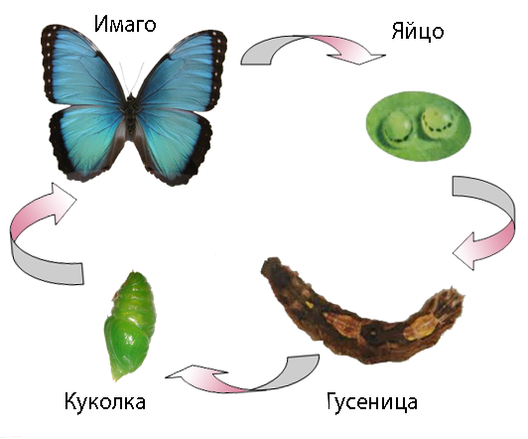

Slide 25
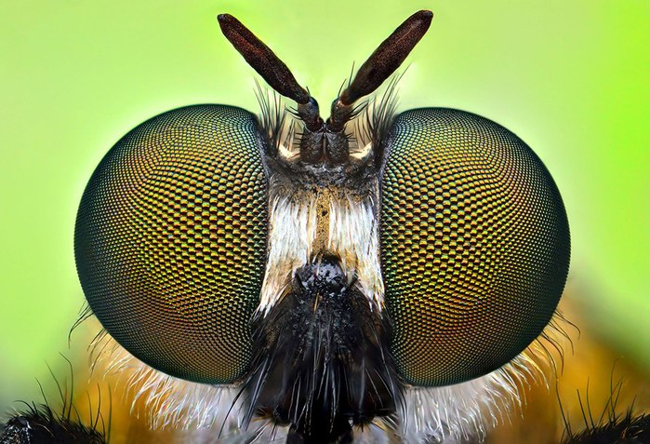

Slide 26
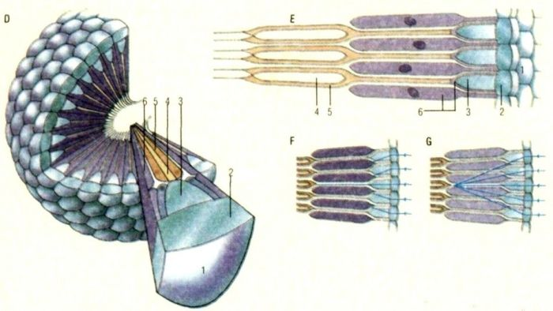
Строение глаз насекомых
Фасеточное строение глаз насекомых . Фасеточные глаза состоят из особых структурных единиц — омматидиев, имеющих вид узких, сильно вытянутых конусов, сходящихся своими вершинами в глубине глаза, а своими основаниями образующих его сетчатую поверхность.
Фасеточные глаза насекомых неподвижны, расположены по бокам головы и могут занимать почти всю её поверхность

Slide 27
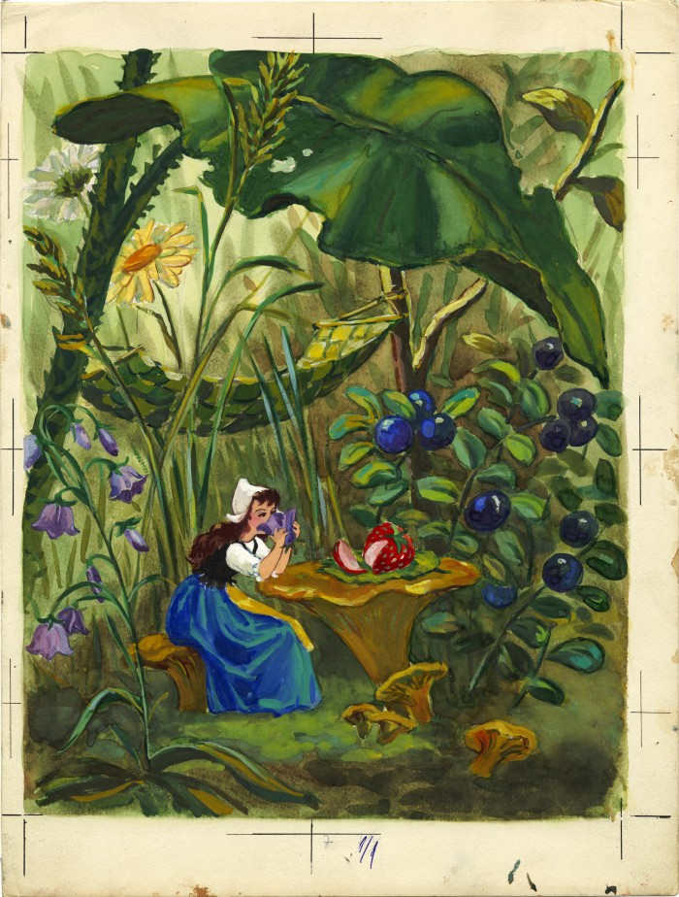

Slide 28
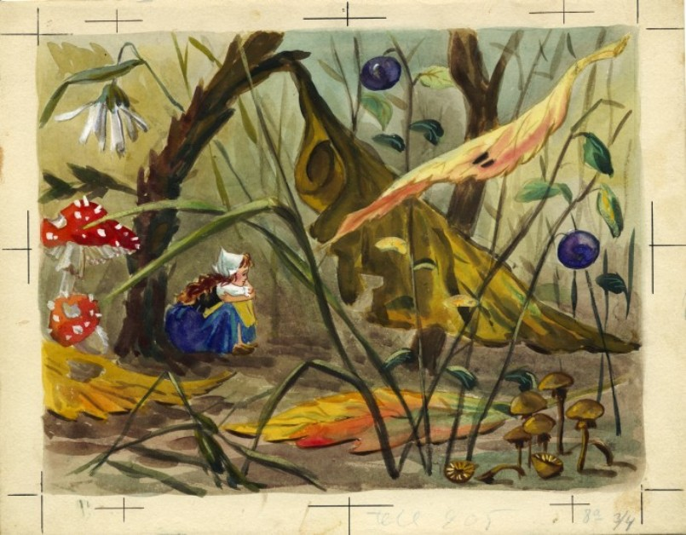

Slide 29
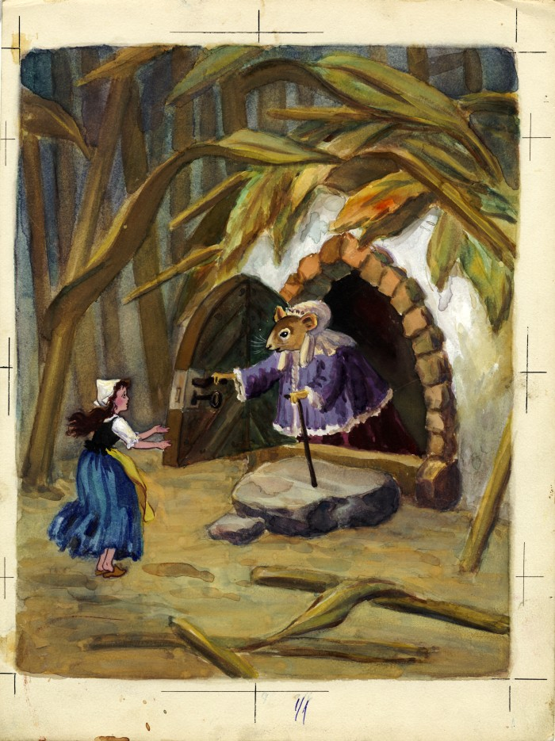

Slide 30
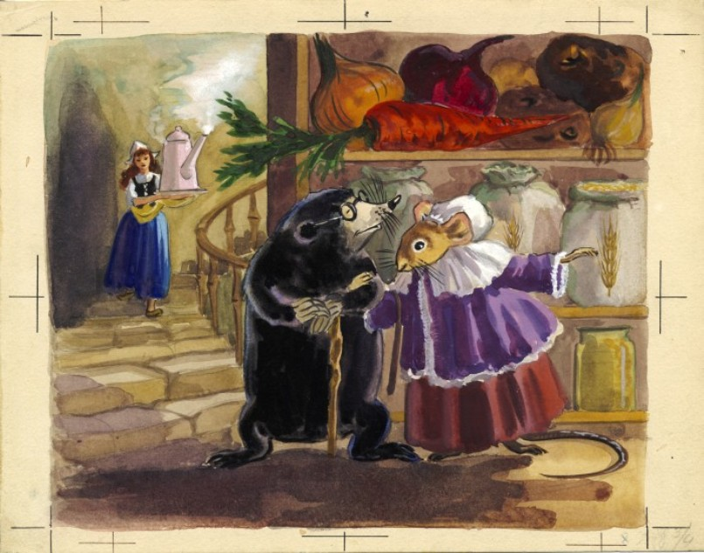

Slide 31
Полевая мышь
1. Внешний вид
Длина тела 10-12,5 см, хвоста — около 70 % от длины тела (6-9 см). Масса тела до 26-30 г. Хвост тонкий, почти голый кольчатый, круглый в сечении. Окраска спины — охристо-сероватая, брюшной стороны тела — светло-серая. Вдоль середины спины от затылка до основания хвоста тянется четко отграниченная черная полоса («ремешок»). Полоской на спине полевая мышь отличается от всех видов мышей фауны России. Мордочка несколько вытянута и заострена.
2. Распространение
Полевая мышь распространена на территории Центральной и Восточной Европы, юге Западной Сибири, в Китае (кроме южных частей), Монголии, Приморье, на Корейском полуострове и на Тайване.
3. Места обитания
Населяет увлажненные участки пойм рек, пашни, луга, опушки леса, овраги, огороды. Сплошных лесов избегает. Встречается в садах, парниках и теплицах, в хозяйственных и жилых постройках; осенью концентрируется в копнах и скирдах. В качестве убежищ использует как естественные укрытия, так и норы собственной постройки. Норы длиной до 3 м, с 2-3 входами, гнездовой камерой и 1-2 кладовыми на глубине около полуметра. Полевые мыши, обитающие во влажных и затопляемых местах, строят шарообразные травяные гнезда на кустарниках или в траве.
4. Характер питания
Состав пищи полевых мышей более разнообразный по сравнению с другими мышами. Кроме семян и ягод, зелёных частей растения, они поедают различных насекомых и червей, особенно земляных. В неблагоприятные годы в пищу идут плоды граба, клёна, липы, зимой – кора молодых деревьев и корни, чем наносится вред лесному хозяйству и садоводству.
5. Поведение по сезона
Активна в сумерках, а осенью и зимой еще и днем. Зимой в спячку не впадает. Делают запасы семян на зиму. Рядом с гнездовой камерой мыши устраивают кладовые для запасов пищи. Гнездо расположено очень неглубоко от поверхности земли, оно сделано из травы и злаков, выстилающих круглую подземную гнездовую камеру. Полевая мышь размножается с марта до середины октября до 5 раз в год (обычно 3—4 раза). Беременность длится около 22 дней. В помете 5—7 мышат. Мышата рождаются слепыми, но быстро растут и развиваются, питаясь материнским молоком. Уже на 12-13 день мышата прозревают, а еще через две недели становятся самостоятельными.
6. Значение в природе
Растаскивая и закапывая семена древесных пород, мыши часто способствуют возобновлению леса. Являются одним из основных источников пищи для множества хищников.
Полевая мышь является одним из важнейших вредителей зерновых культур. Может быть переносчиком возбудителей клещевого энцефалита, туляремии, риккетсиоза и других заболеваний.

Slide 32
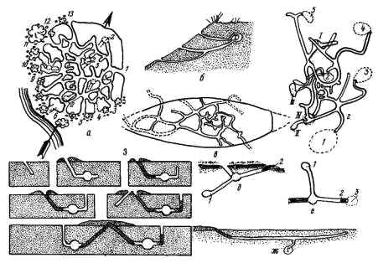
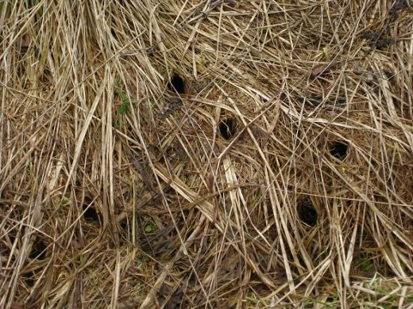
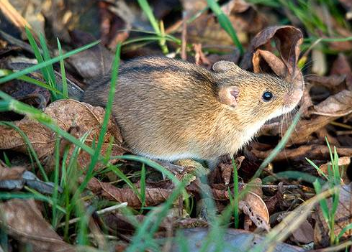

Slide 33
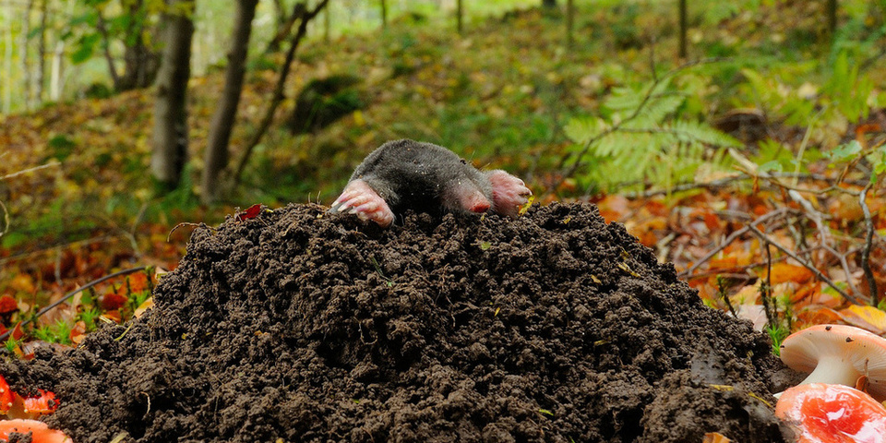

Slide 34
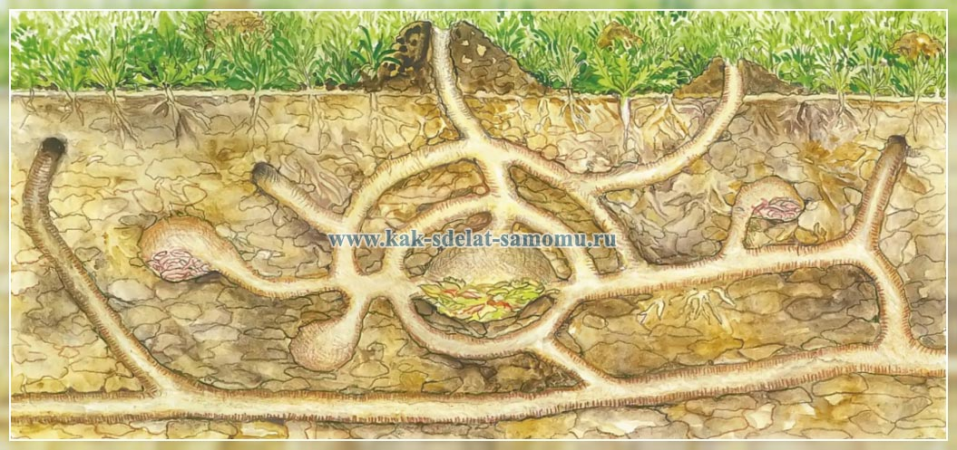
Схема норы крота

Slide 35
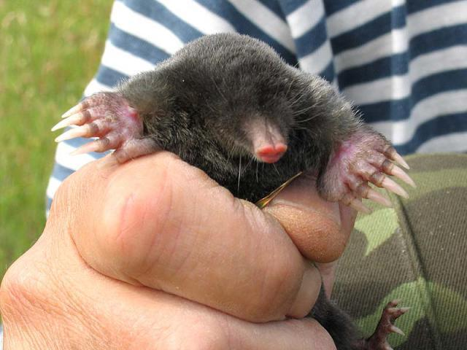
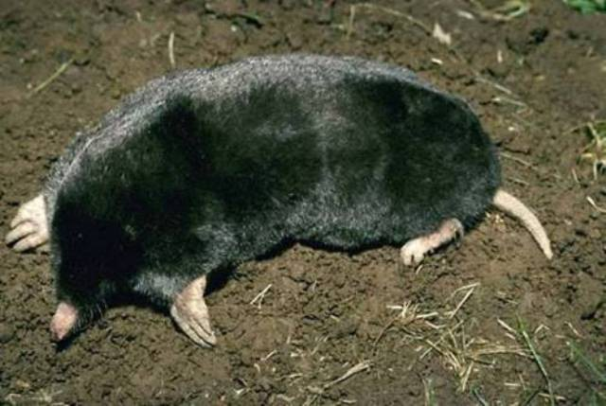

Slide 36
КРОТЫ - млекопитающих семейства кротовых отряда насекомоядных. Систематика кротов и других близких родов достаточно запутана. В настоящее время к роду кротов относят 8-9 видов, из которых европейский , кавказский и сибирский ,кроты встречаются на территории России. Кроты ведут постоянно подземный роющий образ жизни. Длина их тела 8-18 см. Передние конечности используются для рытья ходов: они короткие, массивные и имеют широкие лопатообразные ладони, вывернутые наружу. Ушных раковин нет. Глаза маленькие, рудиментарные, часто скрыты под кожей. Мех короткий, густой и мягкий. Окраска черная или буроватая. Кроты распространены в лесных и лесостепных областях Европы (на север примерно до Полярного круга), на Кавказе, на севере Малой Азии, в Западной и на юге Восточной Сибири. Обитатели лесных и луговых сообществ, в горах поднимаются до зоны альпийских лугов. Предпочитают участки с мягкой, влажной, но не заболоченной почвой. Сложная система нор крота подразделяется на основную часть с гнездовой камерой и кормовые ходы, прокапываемые ближе к поверхности почвы. Пища крота — различные беспозвоночные, которых он разыскивает под землей, в первую очередь дождевые черви. На зиму кроты в спячку не впадают, но держатся в более глубоких ходах.

Slide 37
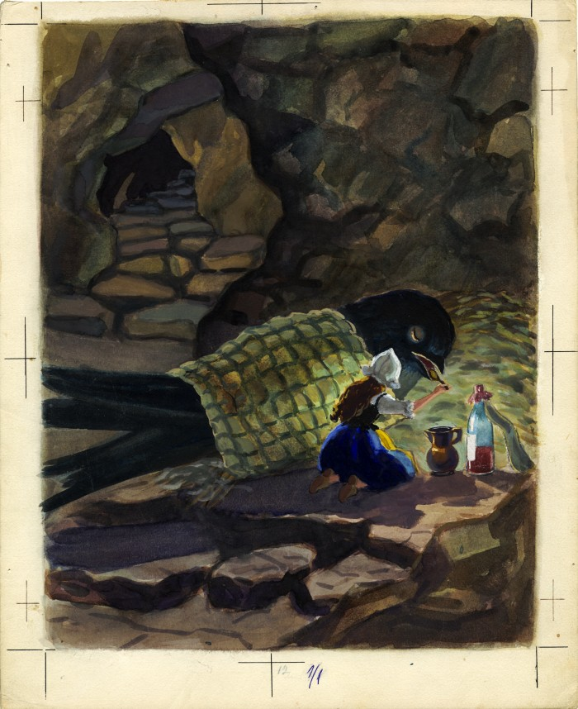

Slide 38


Slide 39


Slide 40


Slide 41
